Slide 1
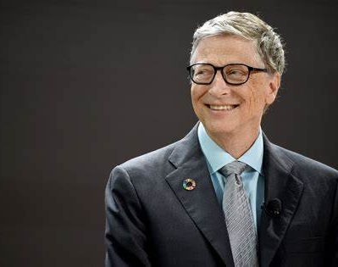
Najwybitniejsi ludzie informatyki
Bill Gates

Slide 2
Geates:
Amerykański informatyk
Wybitny przedsiębiorca
Filantrop
Główny twórca oprogramowań firmy Microsoft

Slide 3
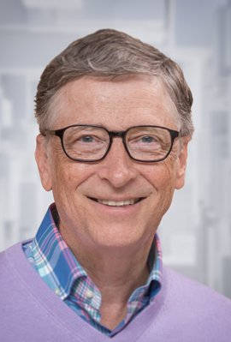
Krótki życiorys
Przyszedł na świat w Seattle w roku 1955. Pochodzi z zamożnej rodziny o europejskich korzeniach. W szkole był prymusem dziedzin ścisłych. Już w wieku 13 lat wszedł w relacje biznesowe z firmą CCC (Computer Center Corporation) – odpowiadał za sprawdzanie błędów w firmowym oprogramowaniu, które oparte było na języku BASIC.

Slide 4
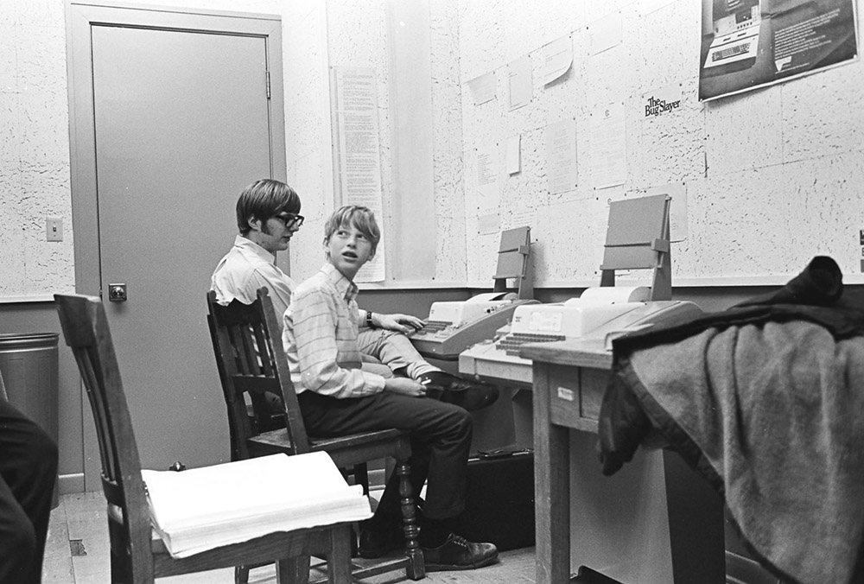
W wieku 17 lat Bill założył z Allenem spółkę o nazwie Traf-O-Data, by tworzyć liczniki ruchu oparte na procesorze Intel 8008.
W 1972 roku służył w programie Congressional Page organizowanym przez Izbę Reprezentantów.

Slide 5
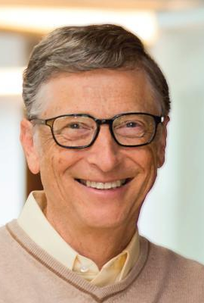
Krótki życiorys - dalsza część
Rok 1973 podjęcie studiów na Harvardzie. Wybrał kierunek przygotowujący
do studiów prawniczych, ale
uczestniczył w kursach matematycznych i informatycznych.

Slide 6
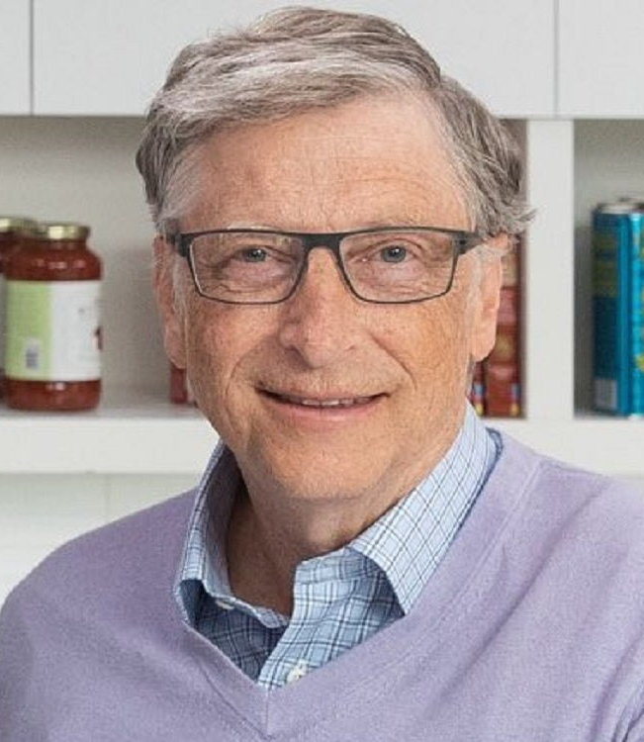
Krótki życiorys-dalsza część
Gdy poznał mechanizmy techniczne i biznesowe zrezygnował ze studiów by poświęcić się pracy w dziedzinie programistycznej .

Slide 7

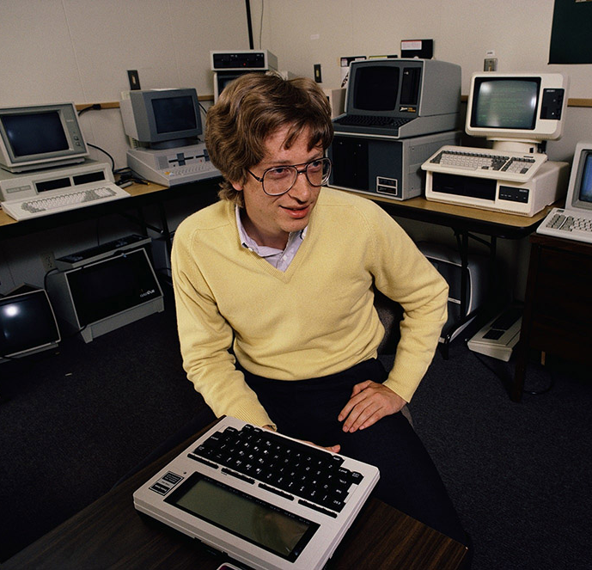
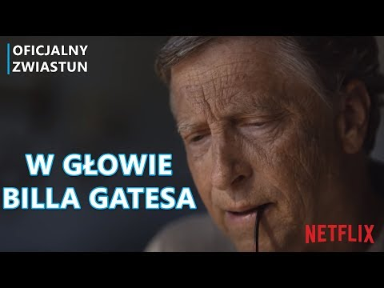
Firmę Microsoft stworzył w roku1975, dzięki której później został potentatem na światową skalę.

Slide 8
Nie tylko informatyk ale FILANTROP
Pod koniec swojej kariery w Microsoft zaangażował się w wiele działań filantropijnych. Przekazywał znaczne sumy pieniędzy różnym organizacjom charytatywnym i naukowym projektom badawczym. W 2009 roku wraz z Warrenem Buffettem założył The Giving Pledge, kampanię skupiającą 169 filantropów, którzy złożyli obietnicę ofiarowania większości swojego majątku na cele charytatywne.

Slide 9
Ciekawostka
Bill Gates jest „centymiliarderem”, czyli kimś kogo można też nazwać multimiliarderem. Wymyślono ten termin specjalnie dla niego, przekroczył bowiem pułap 100 posiadanych miliardów USD już w roku 1999, co wskazuje, że dziś ta suma uległa zwielokrotnieniu.

Slide 10
Ciekawostka
W wywiadzie stwierdził, że życie w charakterze
najbogatszego człowieka na świecie jest całkiem
trudne, co wynika z faktu ciągłego zainteresowania mediów, które szukają sensacji.

Slide 11
Ciekawostka
Od 1987 roku Gates figuruje na liście najbogatszych osób magazynu „Forbes”. Przez lata 1995-2017 tylko cztery razy nie zajmował pierwszego miejsca tej listy.

Slide 12
Ciekawostka
Gates jest właścicielem słynnego „Kodeksu Leicester”, autorstwa Leonarda da Vinci. Potentat zakupił to dzieło w roku 1994 za 30,8 milionów dolarów.

Slide 13
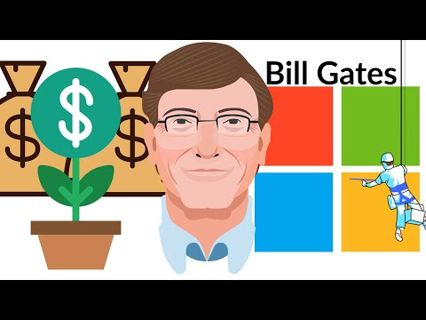
…..i jeszcze raz – podsumowanie ….

Slide 14
Źródła :
Bill Gates - biografia, życiorys, ciekawostki, cytaty (zyciorysy.info)
Bill Gates - informacje (centrumxp.pl)
Inside Bill's Brain: Decoding Bill Gates (W głowie Billa Gatesa) | oficjalny zwiastun PL | Netflix - YouTube
Bill Gates – Wikipedia, wolna encyklopedia
Bill Gates | ANALIZA ŻYCIA - YouTube
Przygotował Borys Garczyński

